Slide 1
HSE DataHack. Результаты
Ghost United

Slide 2
Подход
Обучение
cointegrated/rubert-tiny
проблемы в данных
Output
‘categories’
Tatyana/rubert-base-cased-sentiment-new
EDA
Препроцессинг
Предсказание
classification heads
blanchefort/rubert-base-cased-sentiment-rusentiment
Output
‘sentiment’

Slide 3
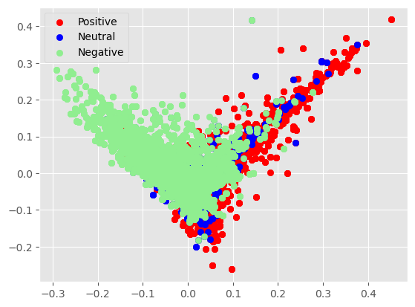
EDA
TfidfVectorizer
PCA

Slide 4
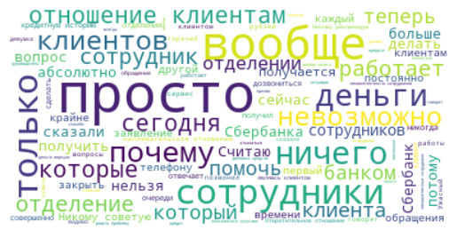
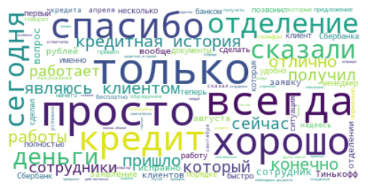
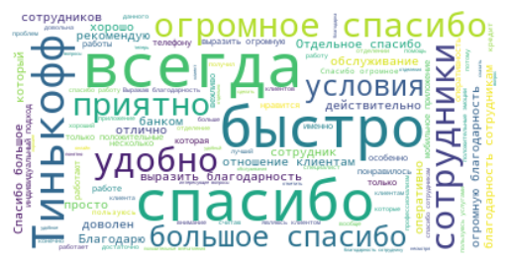
EDA
Negative
Neutral
Positive

Slide 5
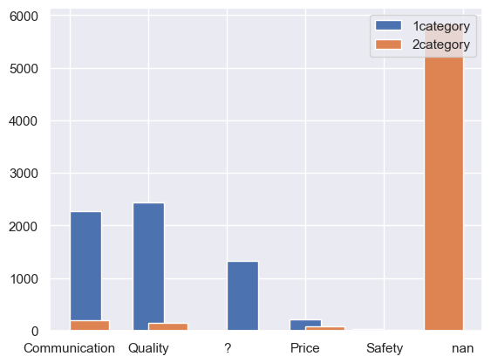
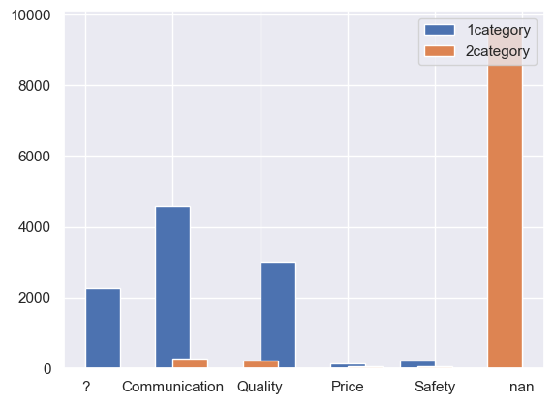
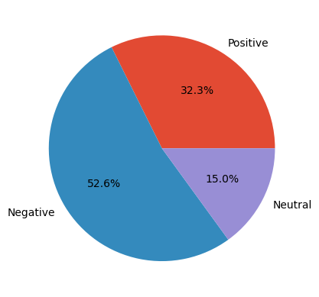
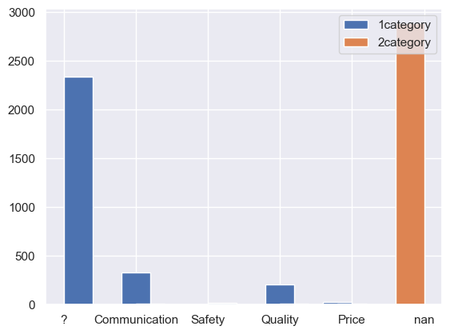
EDA

Slide 6
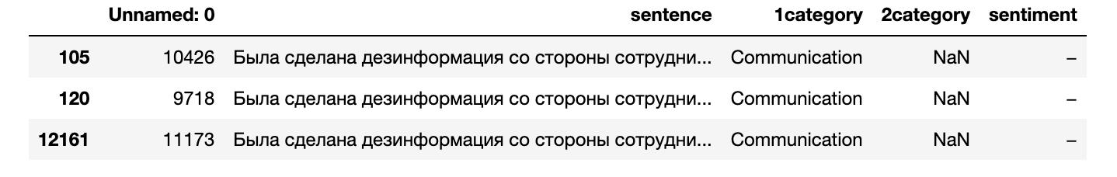
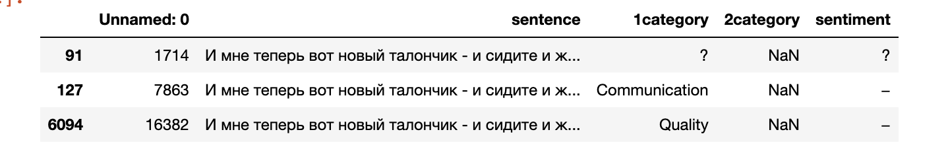
EDA
Дубликаты (>60%)
Размечены по-разному

Slide 7
EDA. Препроцессинг
Столбец ‘sentiment’
Столбец ‘category1’
Столбец ‘category2’
По наиболее частому; ‘?’ -> ‘+’ / ’-’ при равной частоте
По наиболее частому; ‘?’ исключается
-

Slide 8
Data augmentation via translation
Я со своей стороны все что нужно сделал.
Однако оказалось, что это совсем не так. В кредитной истории числятся просрочки, более того, вместо 6 900 руб. суммы кредита стоит непонятная сумма в 17 600!
Согласна с предыдущими отзывами , это не банк, а развод какой то!
Что порадовало в Сбере - оперативность.
Очень сильно не приятно вот это вот все.
Со своей стороны, я сделал все, что от меня требовалось.
Но оказывается, что это совсем не так, а кредитные истории показывают просрочки, и на самом деле вместо 6900 рублей сумма кредита стоит непостижимых 17600!
По предыдущим отзывам, это не банк, это развод!
Что радует в "Сбере", так это скорость.
Это действительно не красиво, вот и все.
OPUS
-MT
mBART

Slide 9
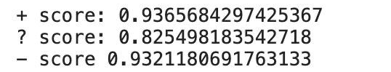
Результат
+ | 0.94
? | 0.825
- | 0.93

Slide 10
Спасибо за внимание

